Slide 1
Chủ đề 3: Tìm hiểu về âm thanh
Bài 1: Tạo âm thanh

Slide 2
Khởi động
TRÒ CHƠI: LẮNG NGHE ÂM THANH ĐOÁN ĐỒ VẬT

Slide 3




Âm thanh 1
Bấm vào đây để nghe âm thanh
Bấm vào đây xem đáp án
Cái trống

Slide 4

Âm thanh 2
Bấm vào đây để nghe âm thanh
Bấm vào đây xem đáp án
Tiếng nước

Slide 5

Âm thanh 3
Bấm vào đây để nghe âm thanh
Bấm vào đây xem đáp án
Ăn bánh quy

Slide 6
Hoạt động 1
TÌM HIỂU VỀ CÁI TRỐNG

Slide 7
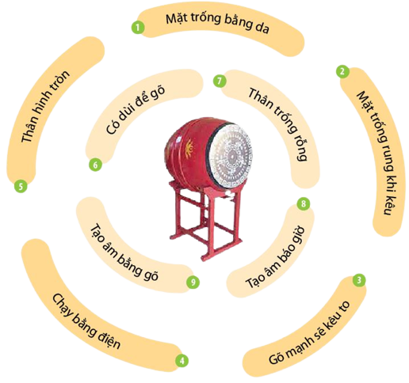
1. Nối từ mô tả đúng về cái trống

Slide 8

Chia sẻ
Em hãy chia sẻ với các bạn cách làm trống kêu

Slide 9
Hoạt động 2
TRANG TRÍ HÌNH CÁI TRỐNG

Slide 10

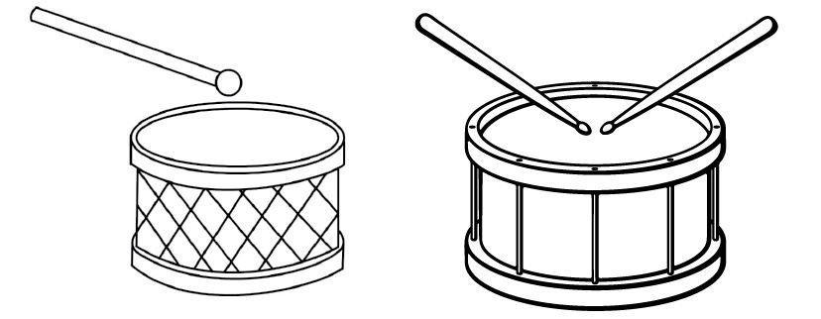
Chọn và tô màu cái trống
Bước 1: Em hãy chọn và tô màu cái trống theo ý thích của em ở Trang 43 nhé!
Bước 2: Giới thiệu với bạn về hình cái trống của em và chỉ cho bạn biết cách trống phát ra âm thanh

Slide 11
Hoạt động 3
CÁCH TẠO RA ÂM THANH

Slide 12
Bước 1: Chuẩn bị những dụng cụ sau và làm theo mô tả
Một cái thước
Giữ một đầu của thước trên cạnh bàn.
Ấn đầu còn lại xuống và thả nhanh tay ra

Slide 13
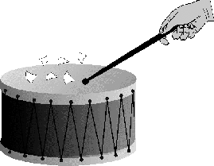
Bước 1: Chuẩn bị những dụng cụ sau và làm theo mô tả
Một chiếc trống nhỏ
Đặt các mẩu giấy nhỏ lên mặt trống rồi
gõ nhẹ vào mặt trống

Slide 14

Bước 1: Chuẩn bị những dụng cụ sau và làm theo mô tả
Dây chun và một cái hộp
Lồng dây chun vào hộp, kéo mạnh dây chun rồi thả nhanh tay ra

Slide 15
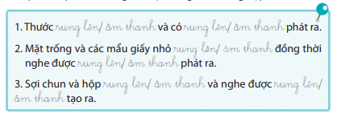
Bước 2: Chọn và tô từ để mô tả kết quả quan sát
Em hãy chọn từ: " Rung lên" hoặc "âm thanh" dưới đây để mô tả kết quả quan sát và nghe được trong các trường hợp trên.

Slide 16
Đáp án
rung lên
âm thanh
rung lên
âm thanh
rung lên
âm thanh

Slide 17
Bước 3: So sánh
So sánh kết quả của em với các bạn

Slide 18
Hoạt động 4
LÀM CHO "NHÌN THẤY" ĐƯỢC ÂM THANH

Slide 19
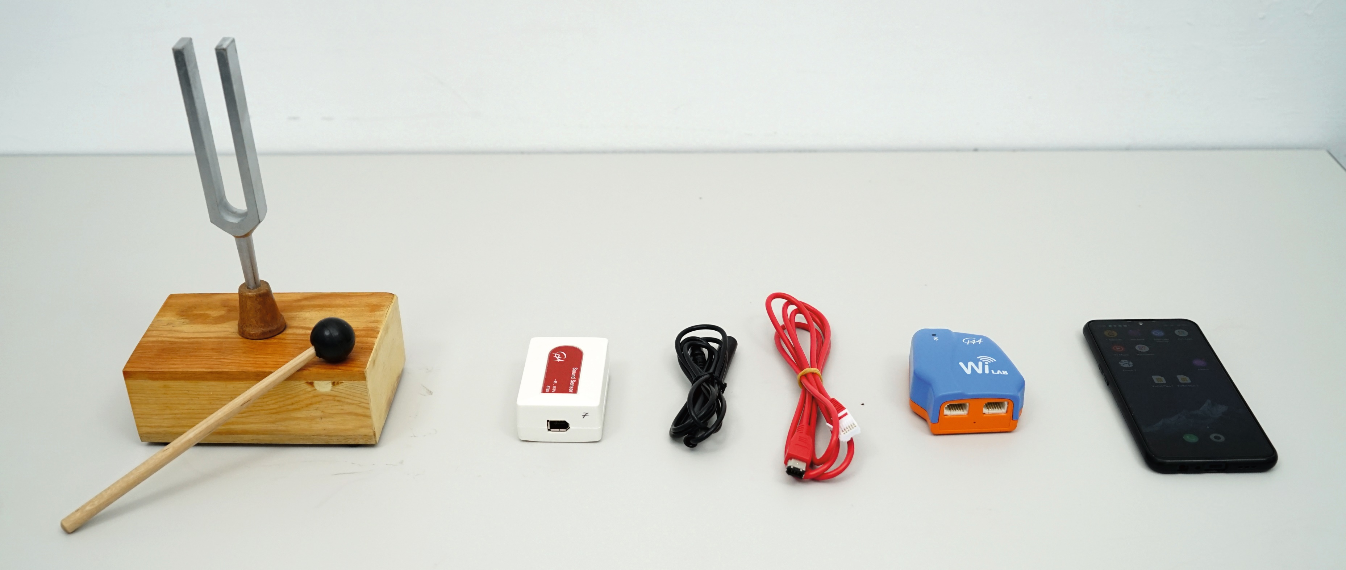
Chuẩn bị
Cảm biến âm thanh
Điện thoại
Âm thoa

Slide 20
Bước 1
Kết nối cảm biến âm thanh với điện thoại

Slide 21
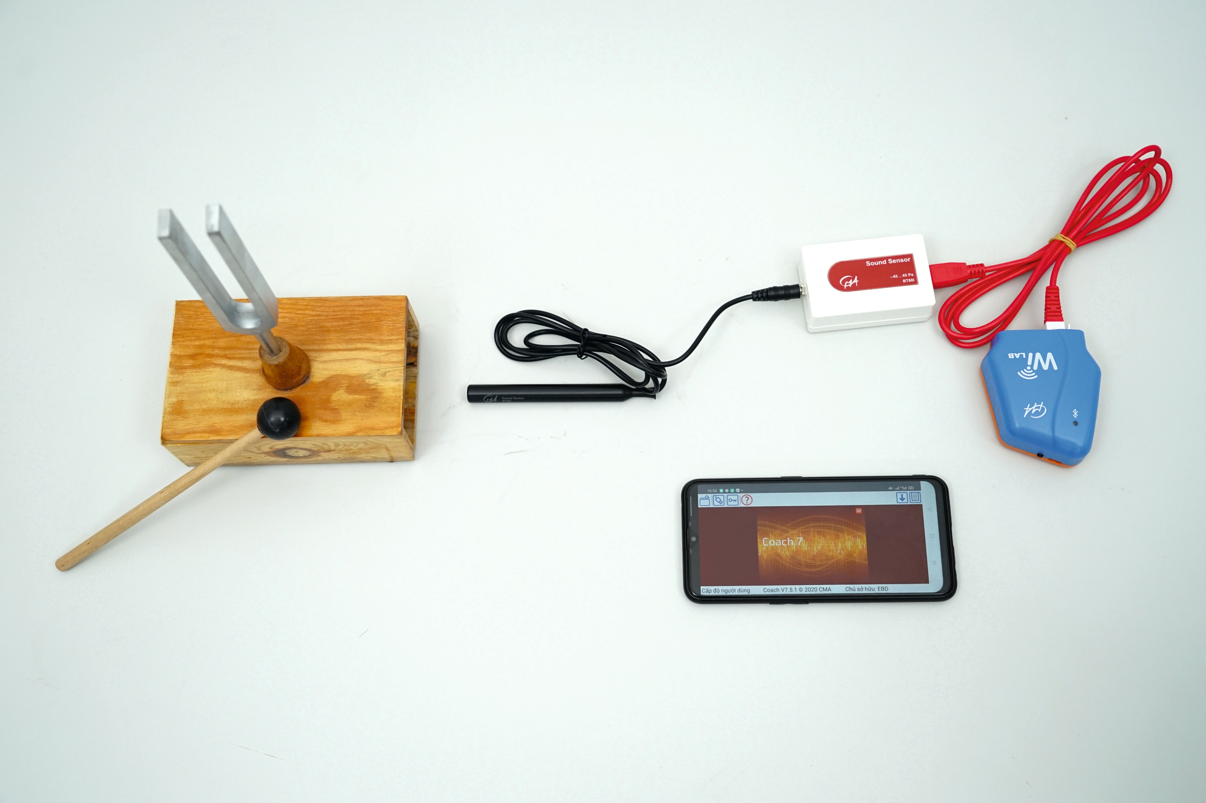
Bước 2
Đặt cảm biến âm thanh gần âm thoa

Slide 22

Bước 3
Nhấn chọn nút "Bắt đầu đo" và gõ nhẹ vào âm thoa

Slide 23
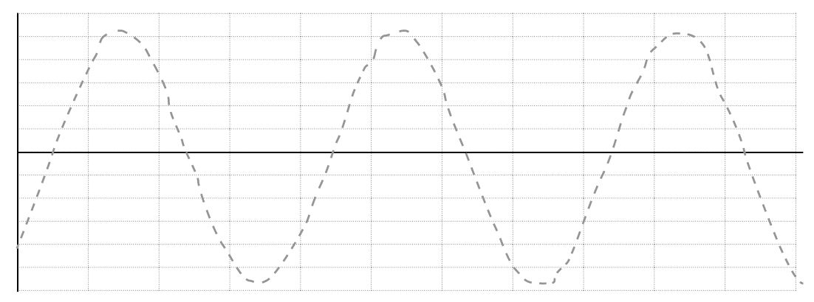
Bước 3 (tiếp)
Chọn và tô màu đường biểu diễn âm thanh dưới đây cho giống với hình ảnh quan sát trên hình

Slide 24
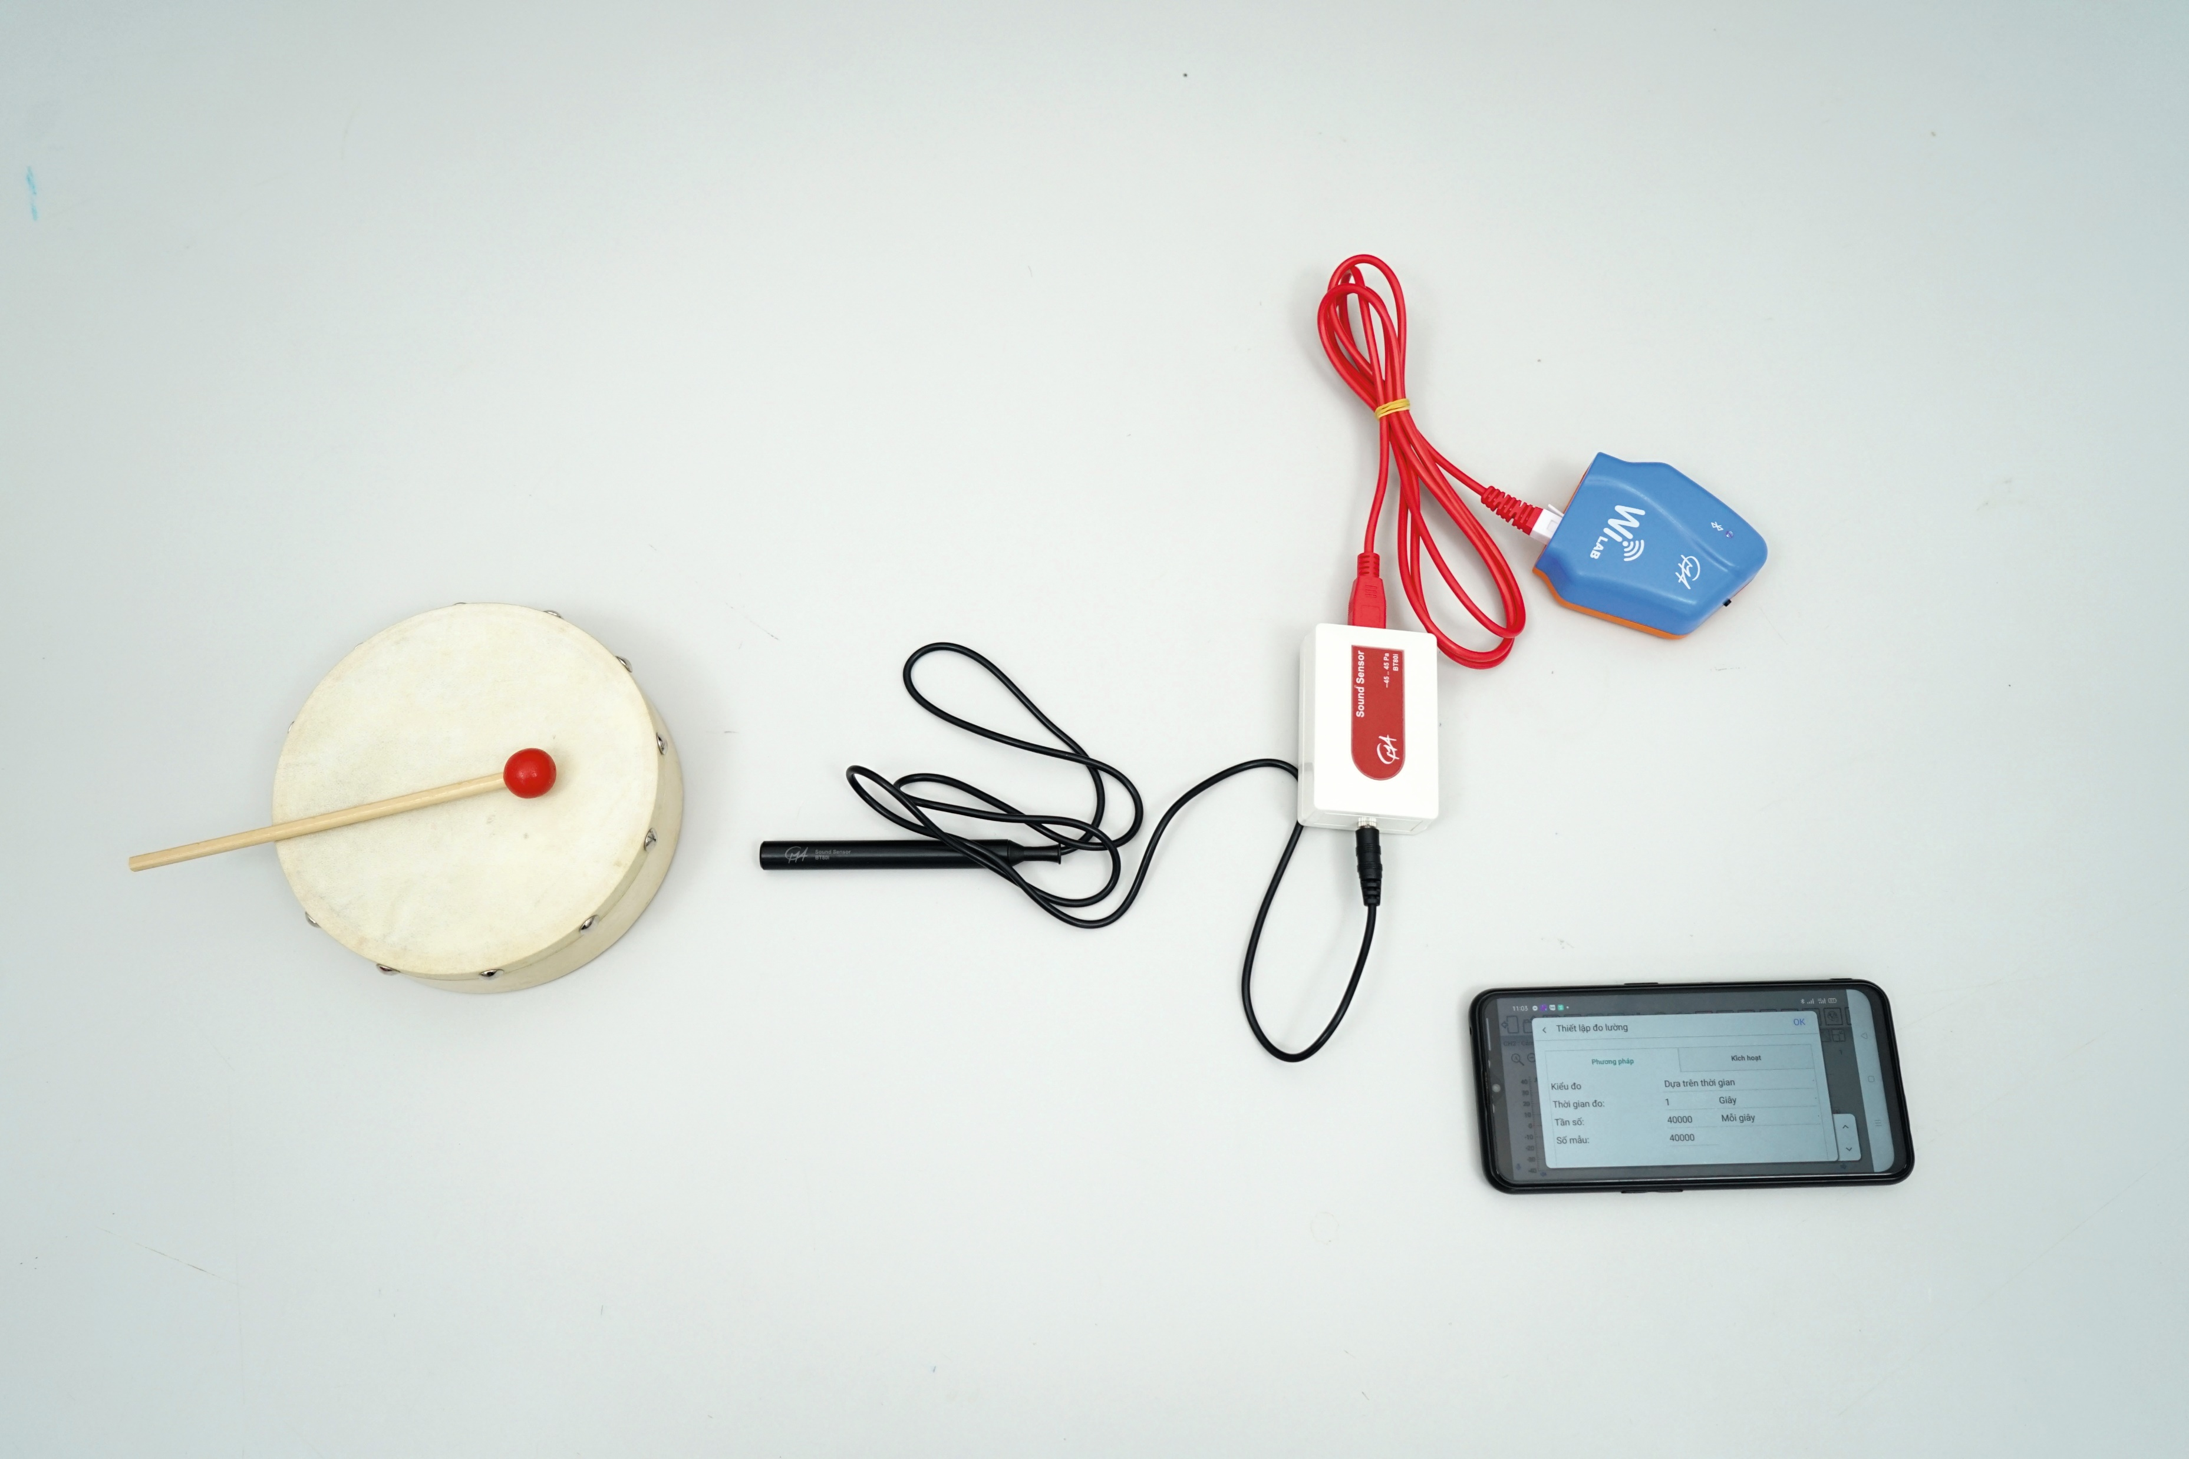
Bước 4
Thay âm thoa bằng cái trống nhỏ, gõ vào trống để thấy đường biểu diễn âm thanh của trống trên điện thoại

Slide 25
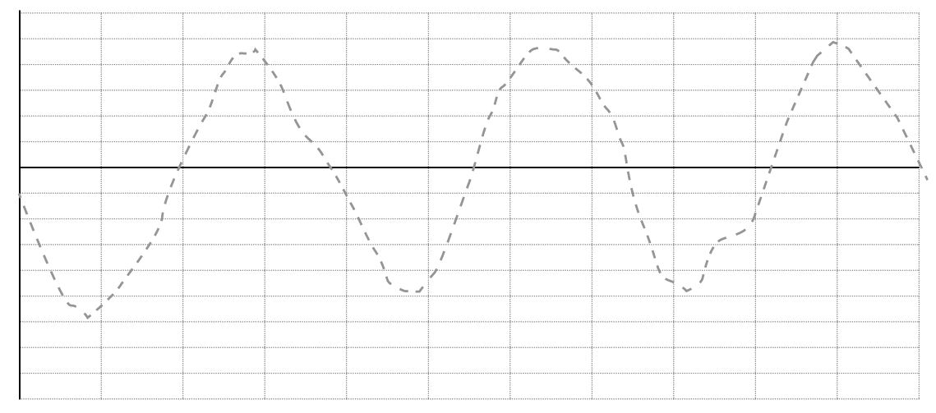
Bước 4 (tiếp)
Chọn và tô màu đường biểu diễn âm thanh dưới đây cho giống với hình ảnh quan sát trên hình

Slide 26
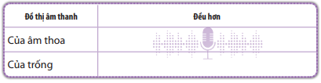
So sánh
X
So sánh đường biểu diễn âm thanh của âm thoa và của trống, đường nào có các đoạn đều nhau hơn. Đánh dấu X vào ô phù hợp

Slide 27
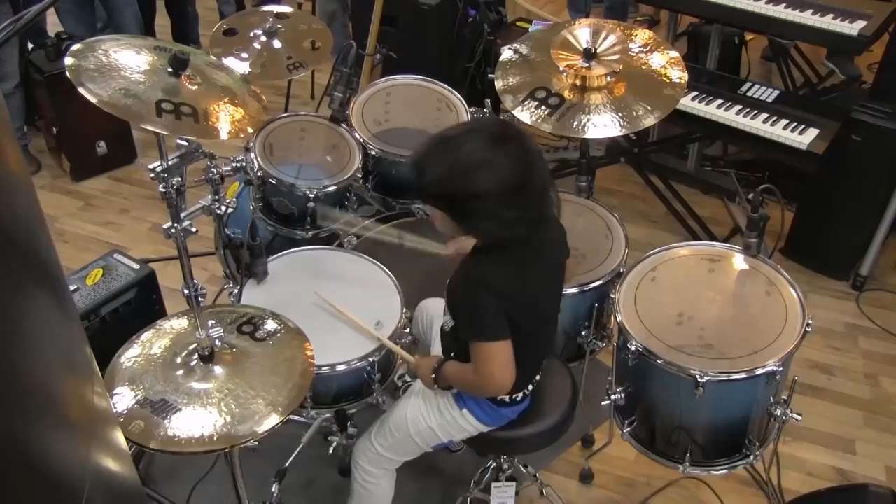
Góc khoa học

Slide 28
Hoạt động 4
CỦNG CỐ

Slide 29
Câu hỏi 1: Âm thanh phát ra khi gõ vào mặt trống là do đâu?
A. Do mặt trống rung động
B. Do dùi trống nặng
Đáp án: A - Do mặt trống rung động
ĐÁP ÁN

Slide 30

Câu hỏi 2: Âm thanh truyền đến tai em nhờ gì?
A. Không khí
B. Nhiệt độ
Đáp án: A - Không khí
ĐÁP ÁN

Slide 31
Hẹn gặp lại các em ở buổi học sau nhé!

